Slide 1
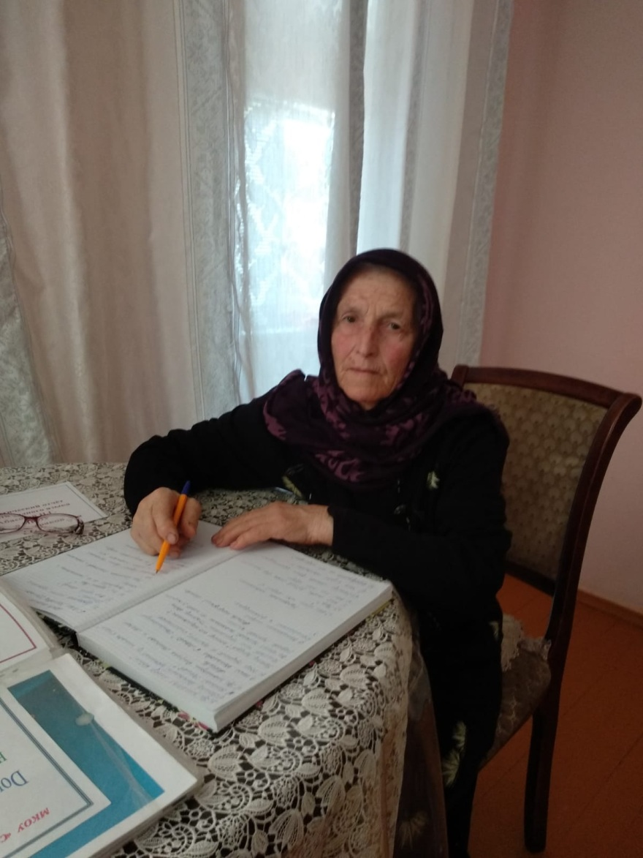
МКОУ «Старосеребряковская СОШ»
Портфолио
учителя родного языка и литературы
Абасовой Нусат Гитиновны

Slide 2
Моё педагогическое кредо:
«ЧТОБЫ ИМЕТЬ ПРАВО УЧИТЬ,
НАДО ПОСТОЯННО УЧИТЬСЯ САМОМУ.»
И я учусь. Учусь все время. Учусь всегда и везде. И мне нравится учиться.

Slide 3
Эссе
«Я - учитель» учителя родного языка и
литературы МКОУ «Старосеребряковская СОШ» Абасова Нусат Гитиновна.
В чьих руках ключи от детства?
Надо видеть себя в детях, чтобы помочь им стать взрослыми, надо принимать их как повторение своего детства, чтобы совершенствоваться самому, надо, наконец, жить жизнью детей, чтобы быть гуманным педагогом.
Я стала учителем, именно учителем родного (аварского) языка. Родной язык для меня является призмой, через которую смотрю на мир. Звуки родного языка – это то - дивное звучание, которое окружает человека с самого рождения. Нет слаще мелодии для меня, чем звуки языка-языка наших славных предков. И перед нами, учителями, стоит серьезнейшая проблема:

Slide 4
научить учащихся говорить и правильно выразить свою мысль на родном языке. Меня всегда волновал и волнует вопрос, как разбудить неподдельный интерес у детей к родному языку. Работая, много лет с детьми я, по - своему нашла ответ на этот вопрос. Моя работа возвышает меня и наполняет мою жизнь радостью. Трудна моя профессиональная деятельность и бесконечно интересна своей глубиной и неисчерпаемостью событий, внутренних переживаний.
Межпредметные, метапредметные связи позволяют мне заинтересовать учащихся с разноуровневыми знаниями, умениями и навыками. Моя педагогическая деятельность как учителя родного языка и литературы направлена на формирование личности, любящей свой народ, язык, культуру, традиции и обычаи своего народа и уважающей язык и культуру других народов.

Slide 5
Хочу закончить свое эссе словами великого русского писателя Льва Николаевича Толстого: «Если учитель имеет только любовь к делу, он будет хороший учитель. Если учитель имеет только любовь к ученику, как отец и мать, - он будет лучше того учителя, который прочел все книги, но не имеет любви ни к делу, ни к ученикам. Если учитель соединяет в себе любовь к делу и к ученикам, он – совершенный учитель».

Slide 6
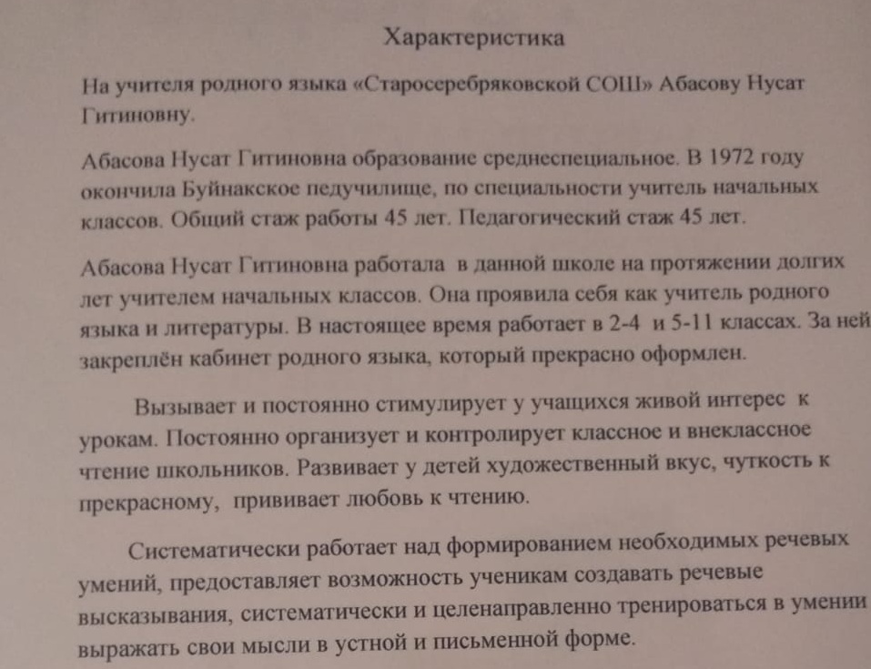
Характеристика на учителя родного языка Абасову Нусат Гитиновну

Slide 7
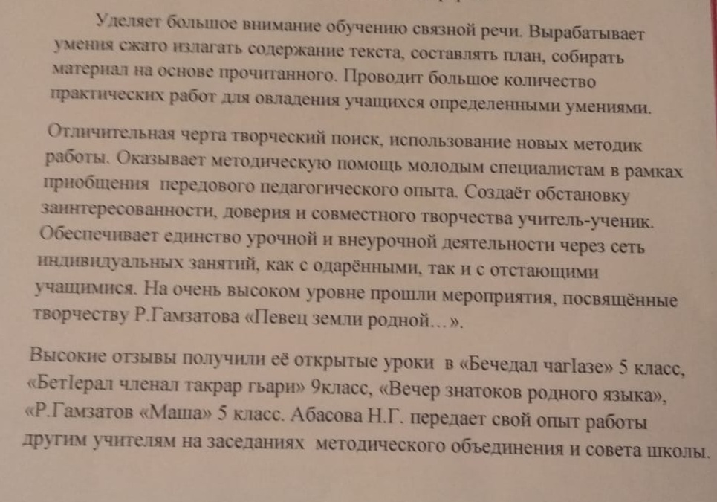

Slide 8
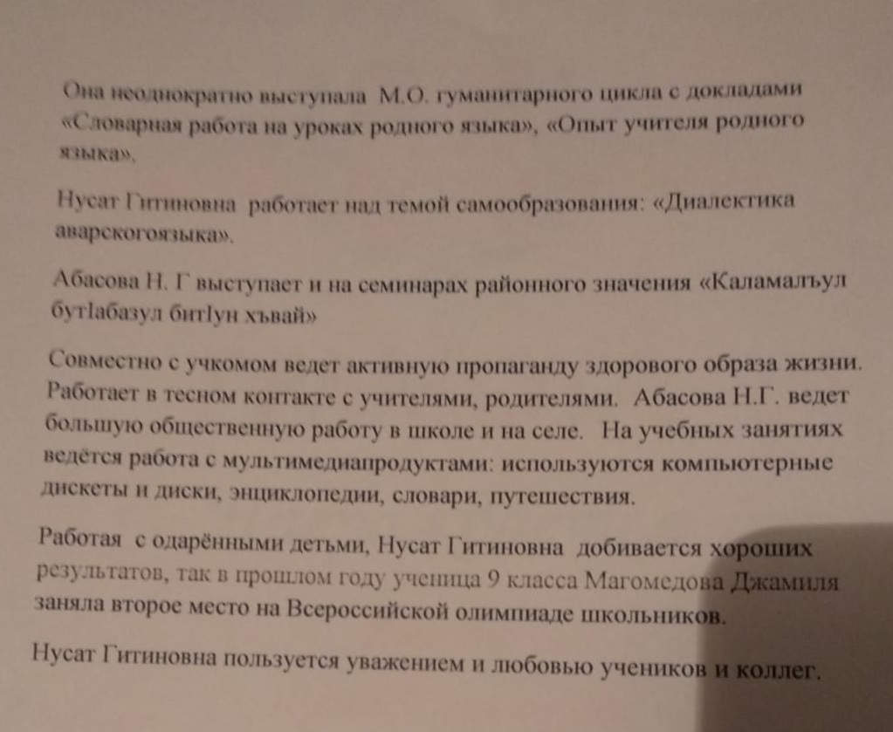

Slide 9
Содержание
Раздел I. Общие сведения
Раздел II. Курсы профессиональной переподготовки
Раздел III. Награды
Раздел IV. Методическая деятельность
Раздел V. Самообразование
Раздел VI. Мониторинг успеваемости
Раздел VII. Достижения обучающихся

Slide 10
Раздел 1: Общие сведения
Образование
Второе буйнакское
педагогическое училище
1972 год.
Преподавание в начальных
классах общеобразовательной школы

Slide 11
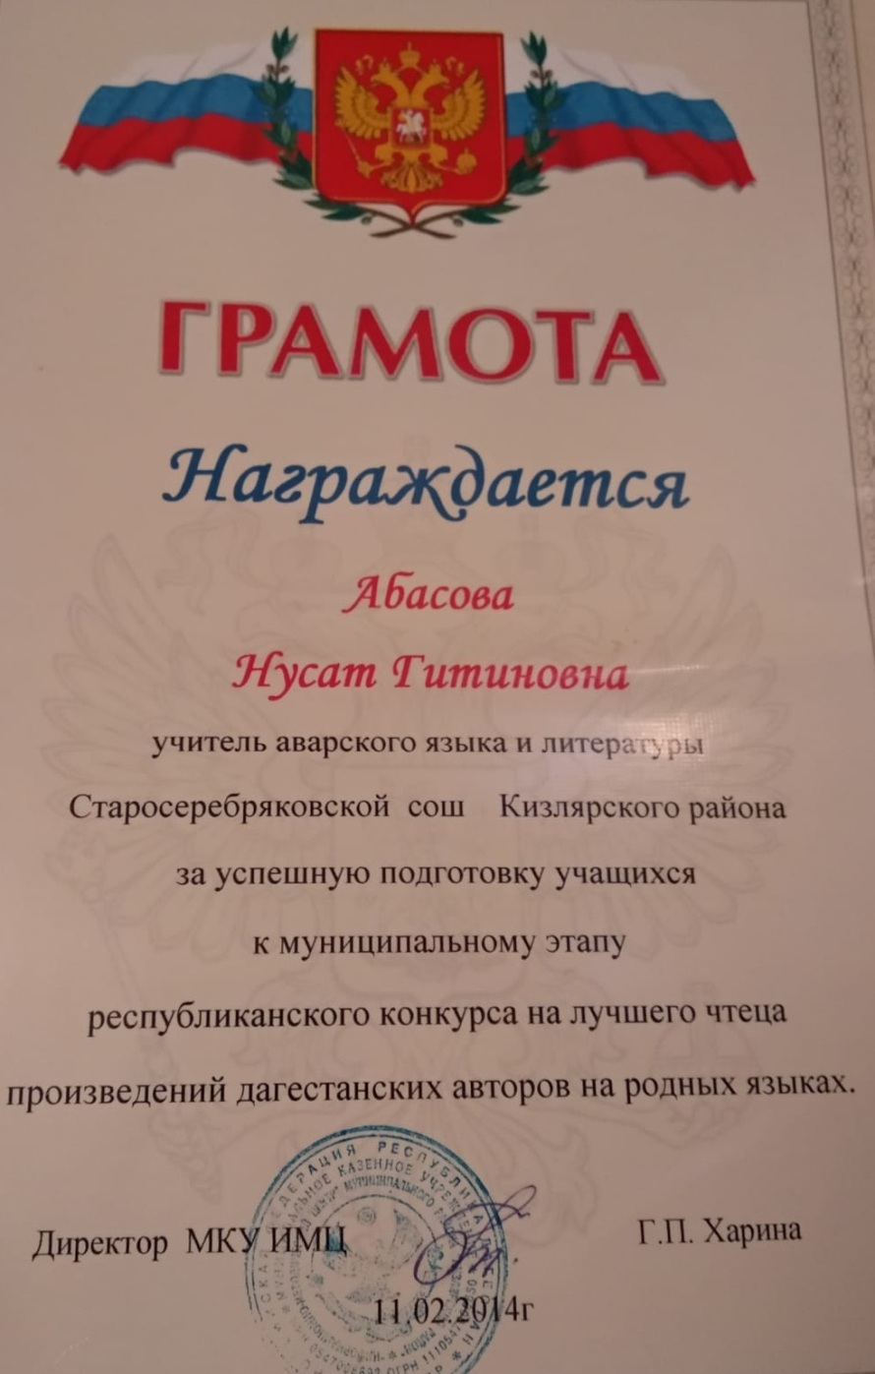
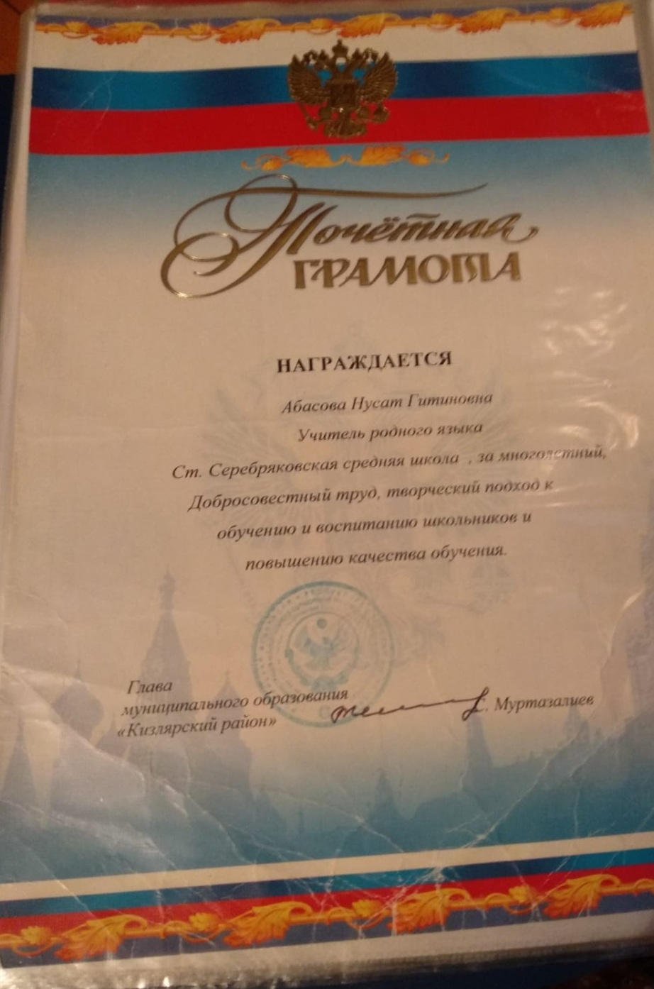
Раздел 3:Награды

Slide 12
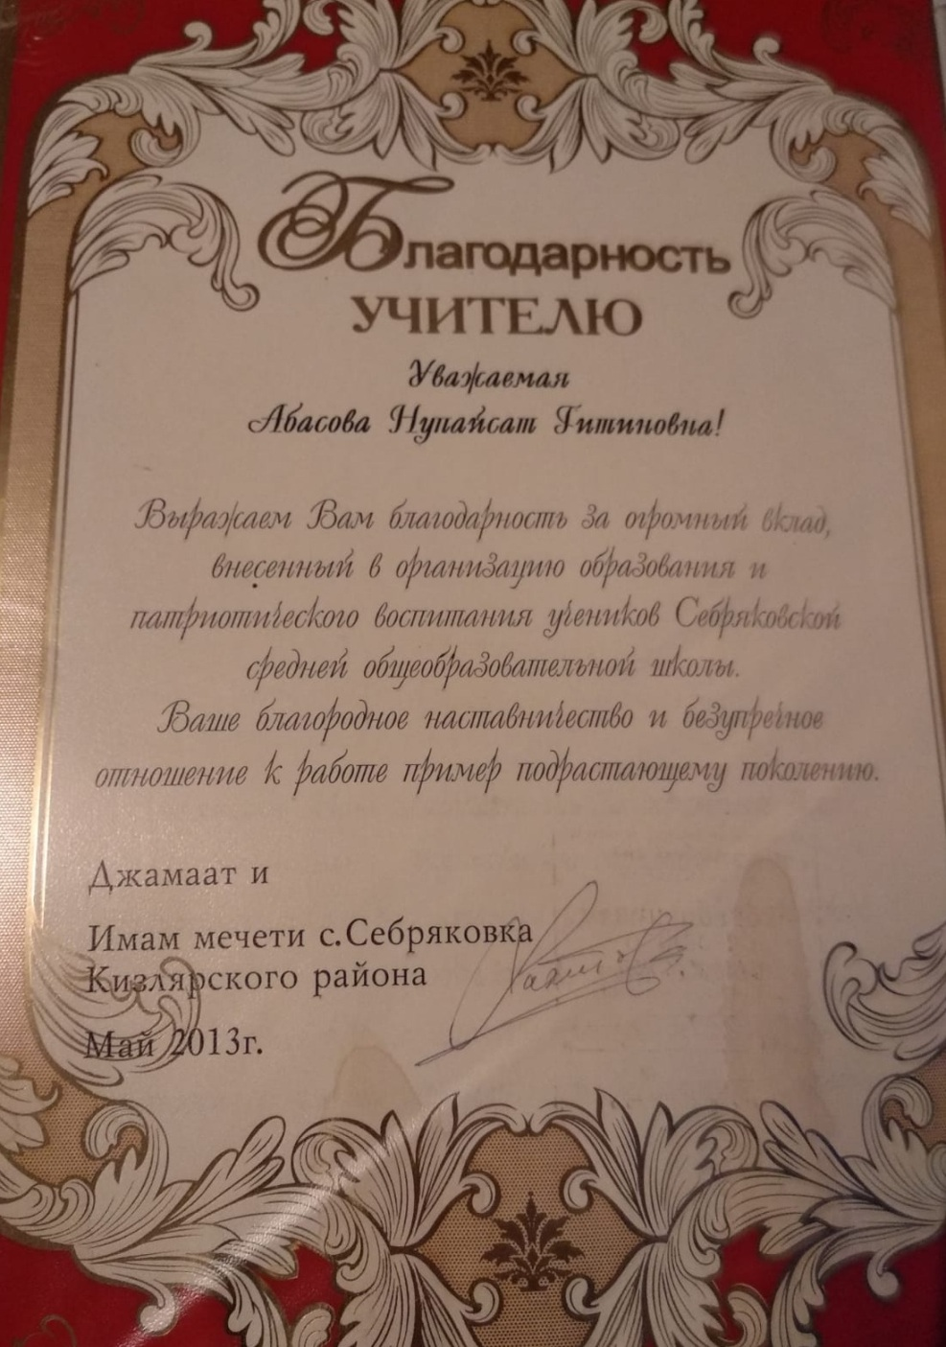
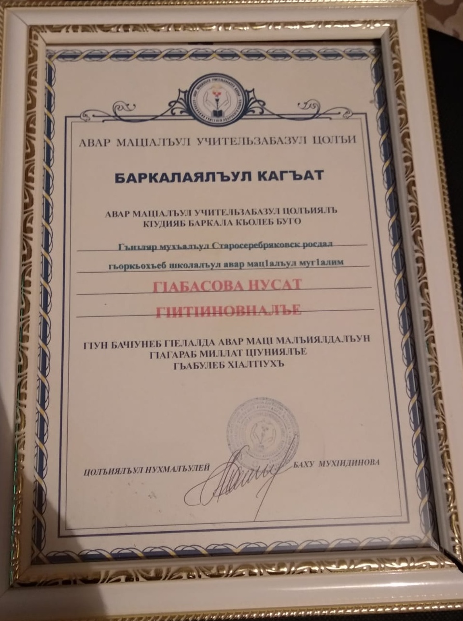

Slide 13
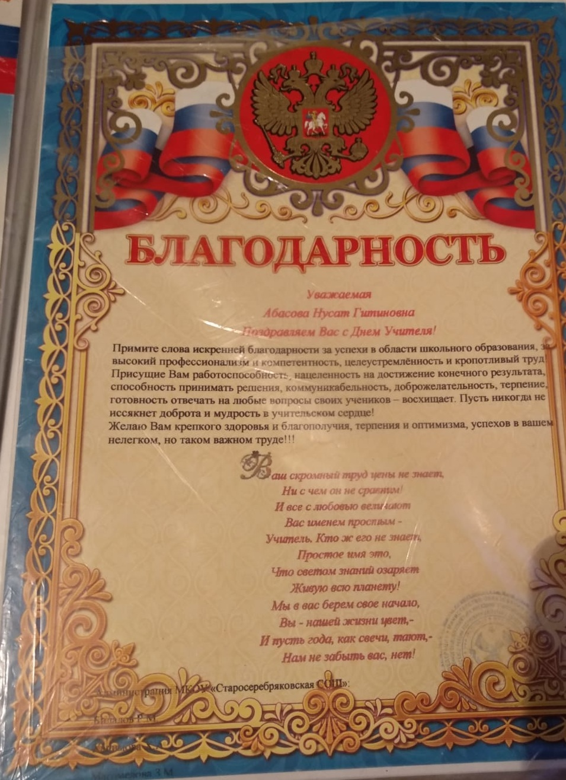

Slide 14
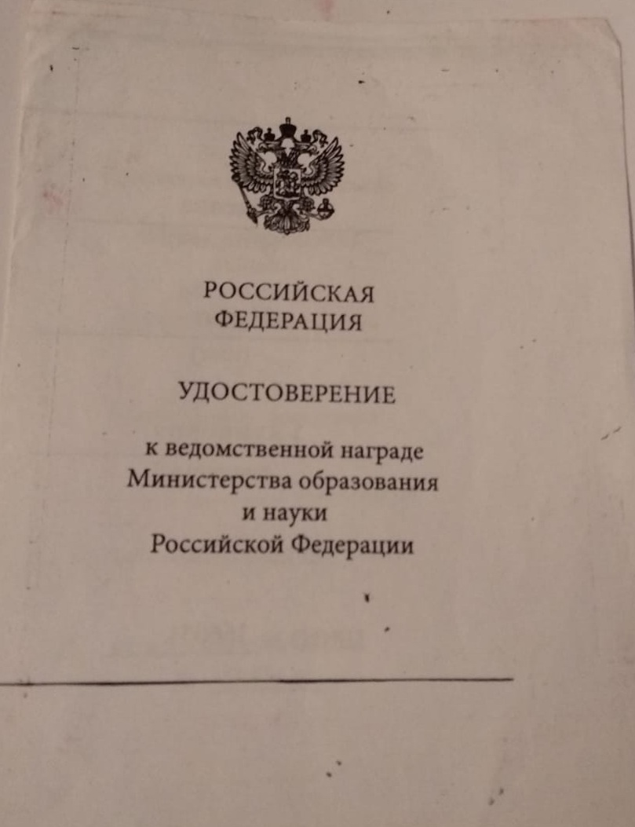

Slide 15
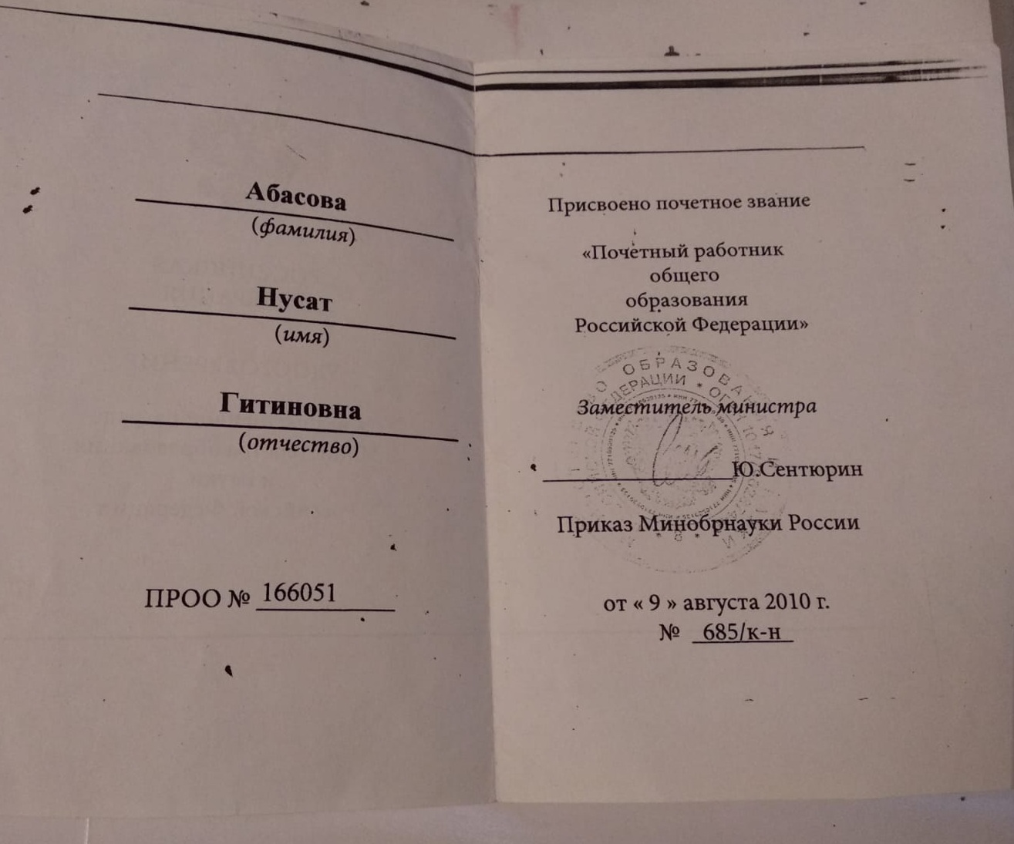

Slide 16
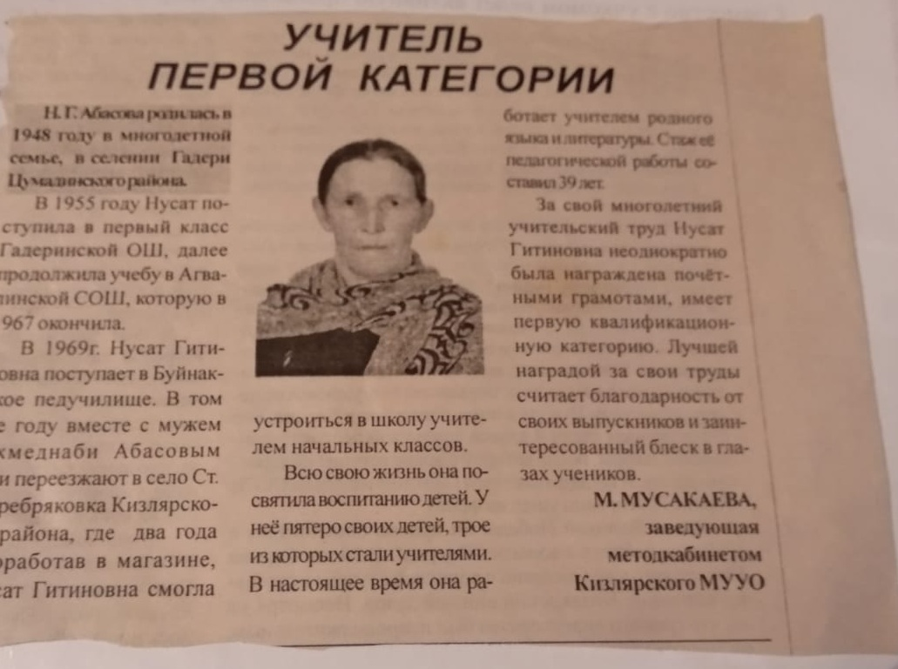

Slide 17
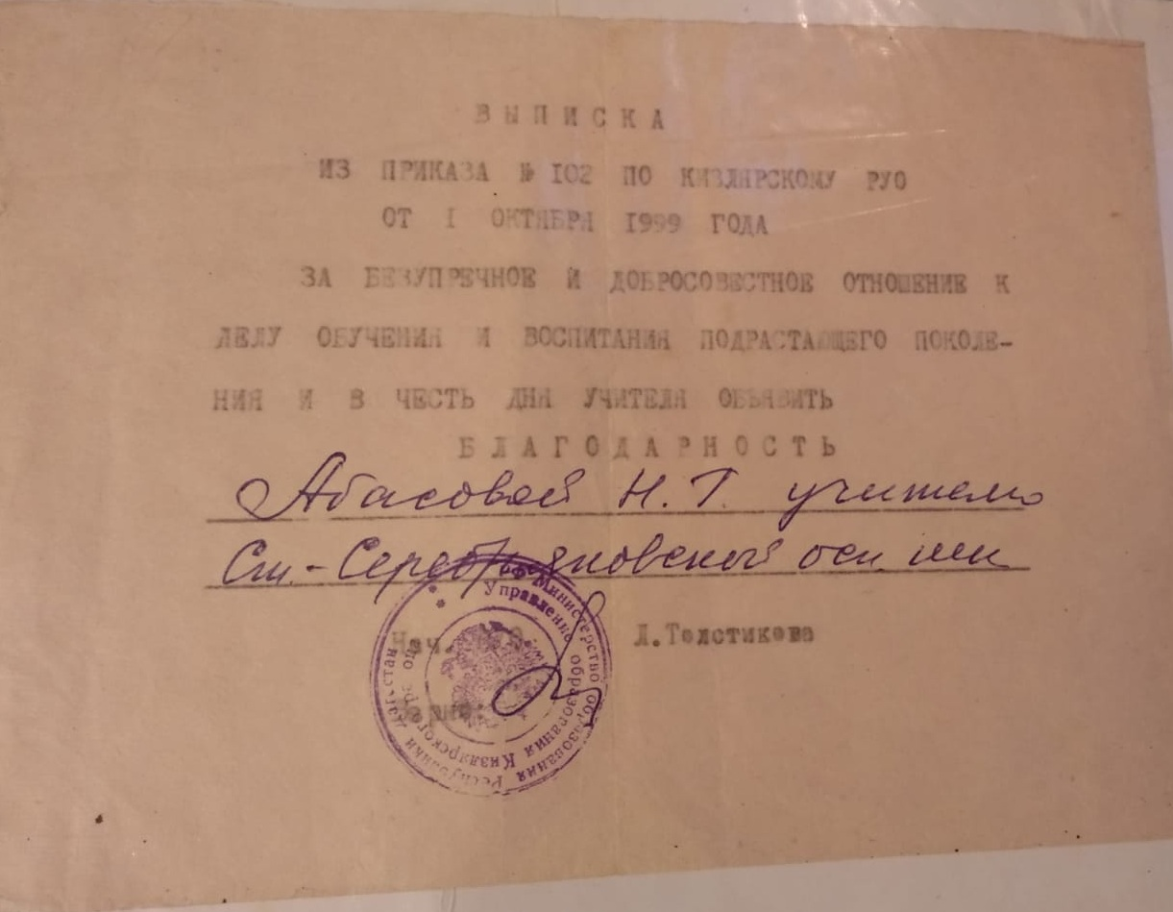

Slide 18
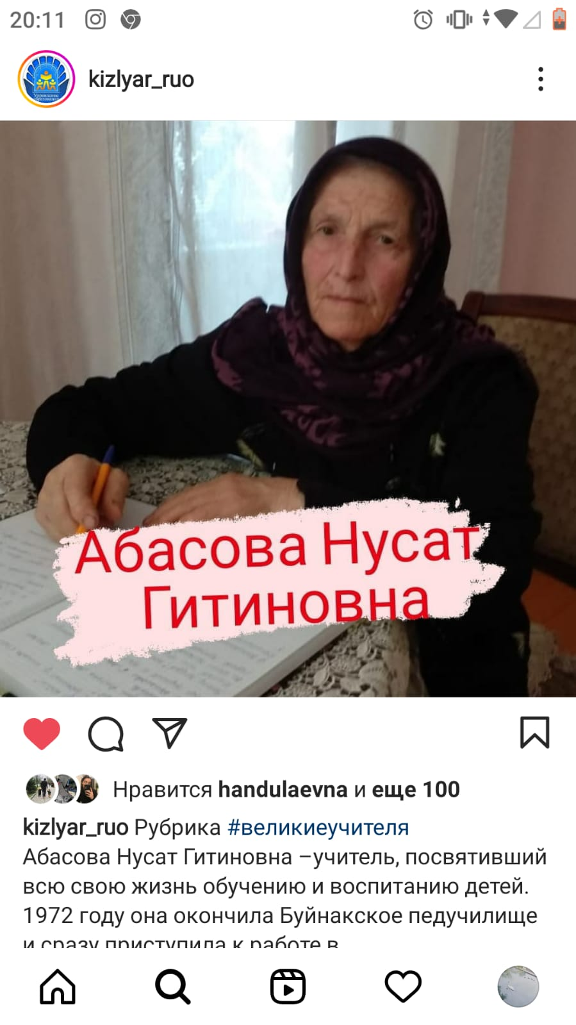
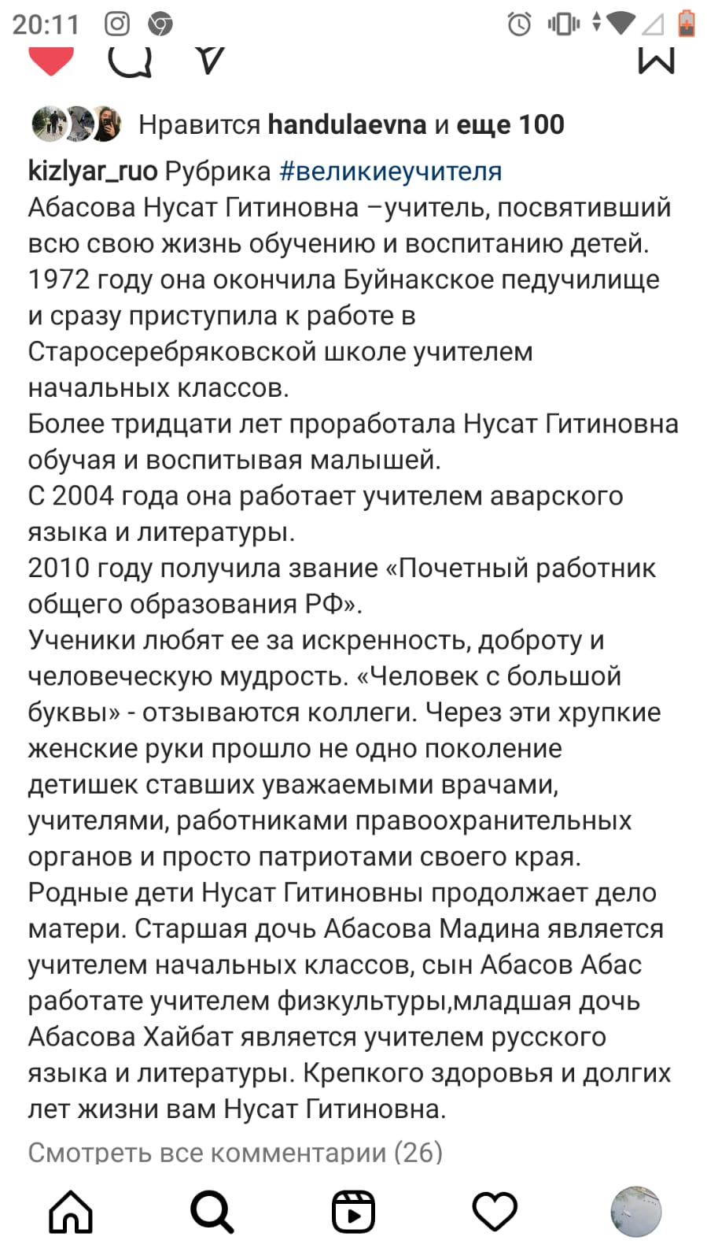

Slide 19
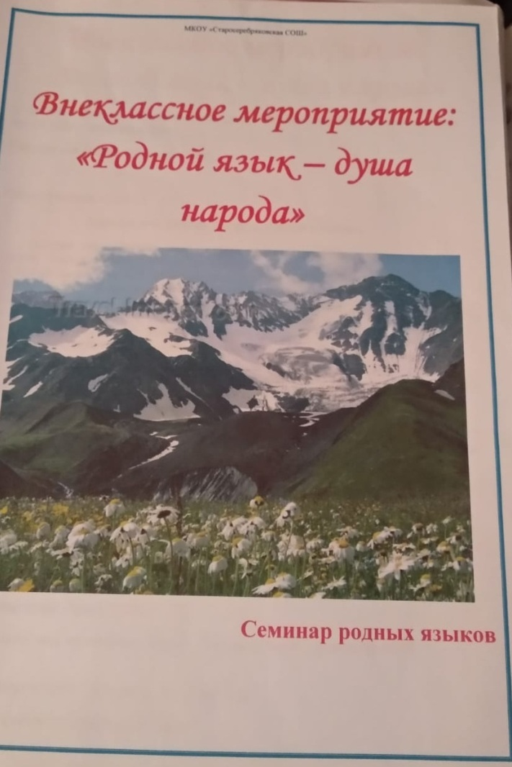
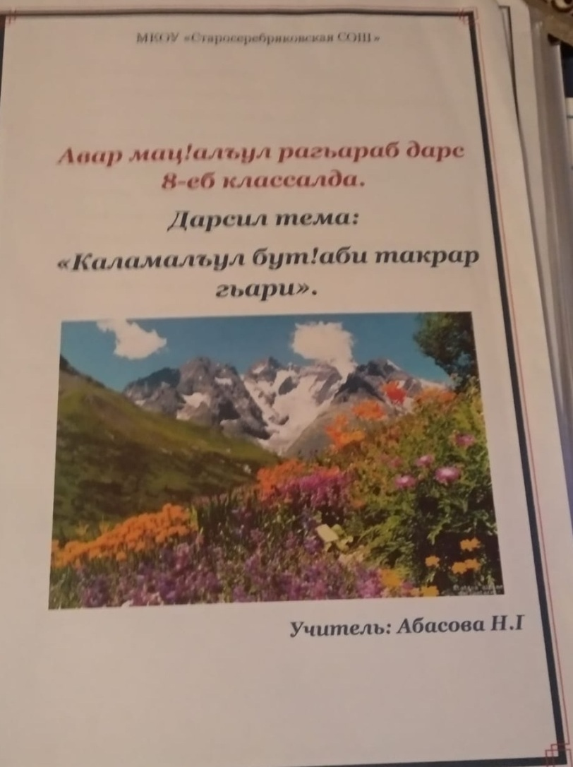
Раздел 3: Методическая работа
Доклады, открытые уроки, внеклассные мероприятия

Slide 20
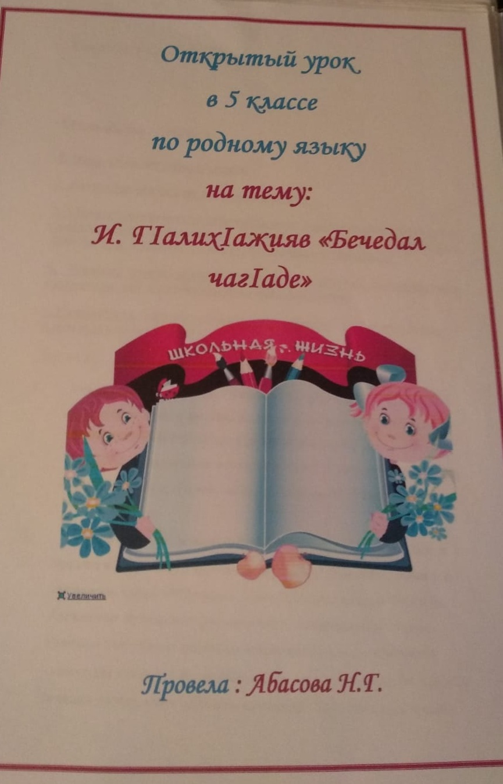
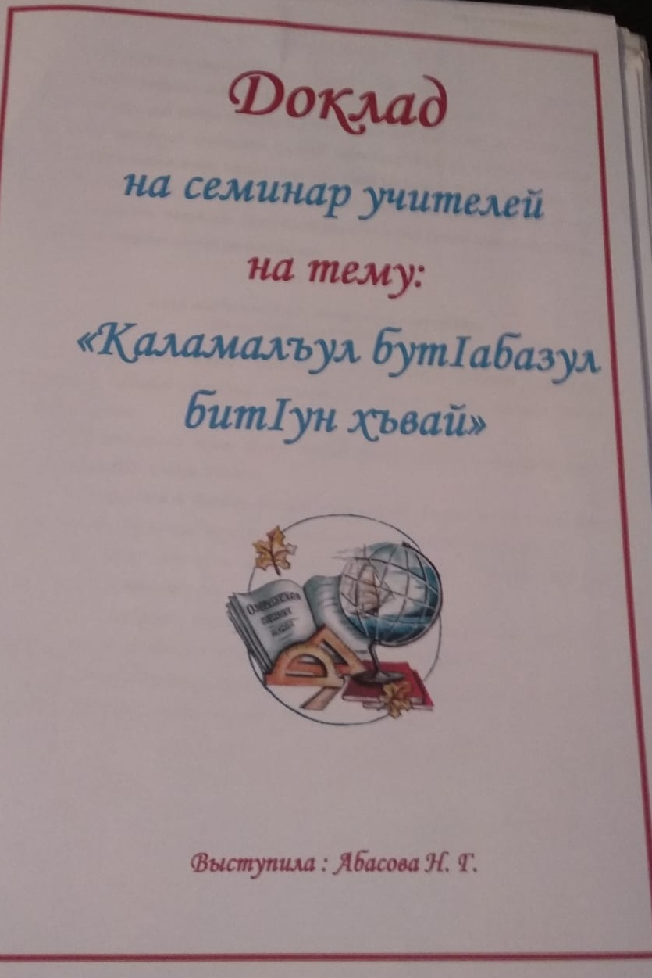

Slide 21
Раздел 4: Самообразование.
Тема: «Словарная работа на уроках аварского языка»

Slide 22
Раздел 5:Мониторинг успеваемости
Учебный год | Класс | Качество знаний | Успеваемость
2018-2019 | 5 | 75% | 100%
2019-2020 | 6 | 70% | 100%
2020-2021 | 7 | 70% | 100%
Учебный год | Класс | Качество знаний | успеваемость
2018-2019 | 8 | 65% | 100%
2019-2020 | 9 | 70% | 100%
2020-2021 | 10 | 69% | 100%

Slide 23
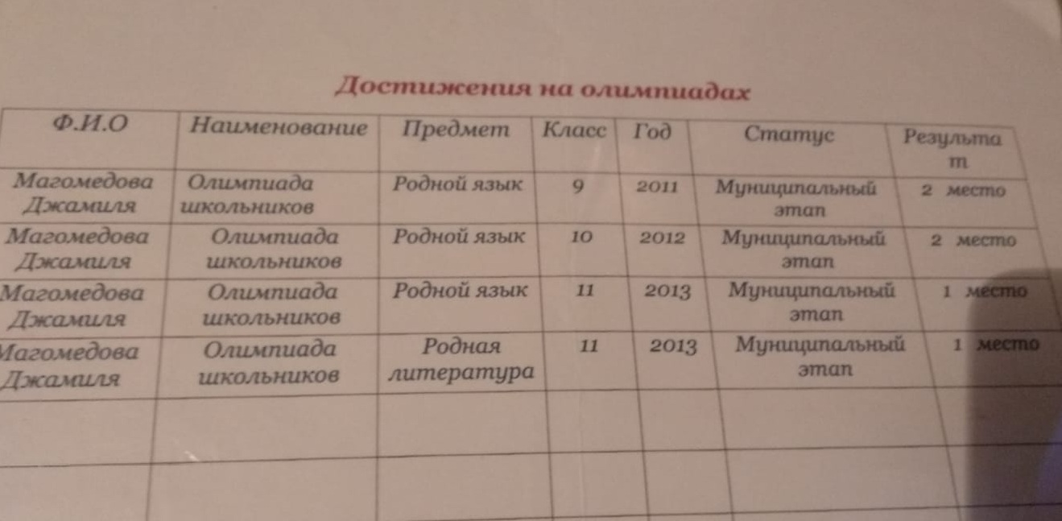
Раздел 6: Достижения обучающихся

Slide 24
